Slide 1

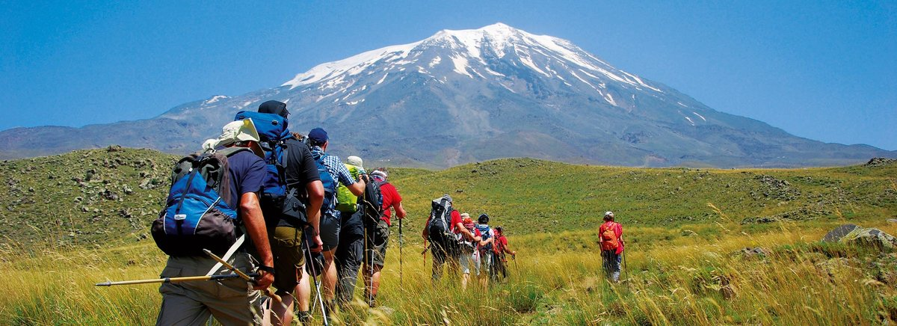
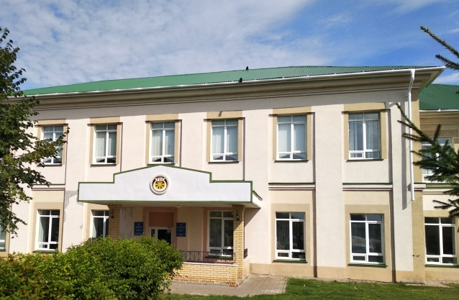
Муниципальное бюджетное учреждение дополнительного образования
«Станция детского и юношеского туризма и экскурсий»
Алексеевского муниципального района Республики Татарстан
Сведения о качестве дополнительного образования и результативности реализации дополнительной общеобразовательной программы туристко-краеведческой направленности «Горизонт»
А.В. Долганов, педагог дополнительного образования
МБУДО «Станция детского и юношеского туризма и экскурсий»
Алексеевского муниципального района Республики Татарстан

Slide 2
Динамика посещаемости
за сопоставимые периоды обучения
За время работы туристического кружка «Горизонт», а это 2017-2018, 2018 – 2019, 2018 – 2019 учебные годы, наблюдается положительная динамика результативности реализации Программы.
Положительная динамика заключается в следующем:
В 2017 – 2018 учебном году туристический кружок «Горизонт» посещало 15 человек. В 2018 – 2019 учебном году выросла посещаемость до 20 человек. А в 2019 – 2020 учебном году посещает 25 детей. Сохранность контингента 100%. Это показано в данной диаграмме:

Slide 3
Динамика освоения программы
за сопоставимые периоды обучения
В процессе обучения детям представлялась возможность продемонстрировать свои знания по туристическим навыкам в походах. Анализируя данные итогового контроля можно сделать вывод, что обучающиеся получают качественные знания, что представлено на диаграмме:

Slide 4
Результативность участия в конкурсах и
соревнованиях разного уровня
Учебный год | РТ | Муниципальный | всего
2017-2018 | 4 | 9 | 13
2018-2019 | 7 | 12 | 19
Первое полугодие 2019-2020 | - | 9 | 9

Slide 5
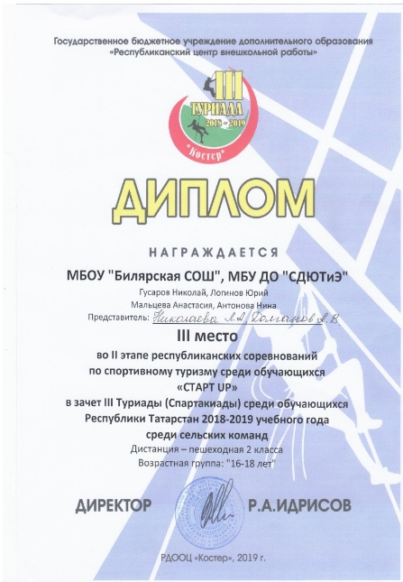






Достижения обучающихся
- 1 этап по спортивному туризму среди обучающихся «STAPTUP» в зачет 3 Туриады (Спартакиады), дистанция-пешеходная - 4 призера
- Республиканские соревнования по спортивному туризму на средствах передвижения (вело) в зачет 3 Туриады – 2 призера
- 2 этап по спортивному туризму среди обучающихся «STAPTUP» в зачет 3 Туриады (Спартакиады), дистанция-пешеходная - 2 призера
- Открытые соревнования МБУ ДО ДДЮТиЭ «Простор» г.Казань по спортивному туризму в закрытых помещениях- 2 призера и 1 победитель
- Конкурс фотографий «Лучший поход года» - 3 место
- XXIX туристический слет среди обучающихся – 4 призера
- Районный туристический слет – 1 общекомандное место
- Соревнования по спортивному туризму «ЗалАлекс-2019» - 4 призера

